Slide 1
生醫訊號處理 HW4
人工智慧科技碩士學位學程 NE6121115 趙韋霖

Slide 2
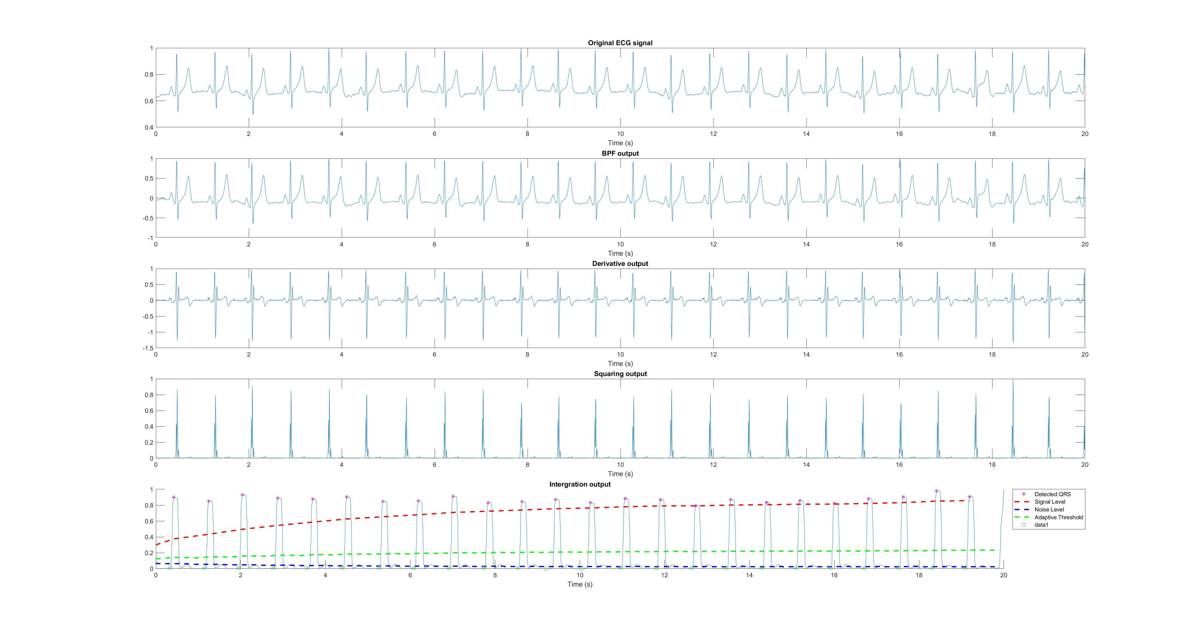
ECG3

Slide 3
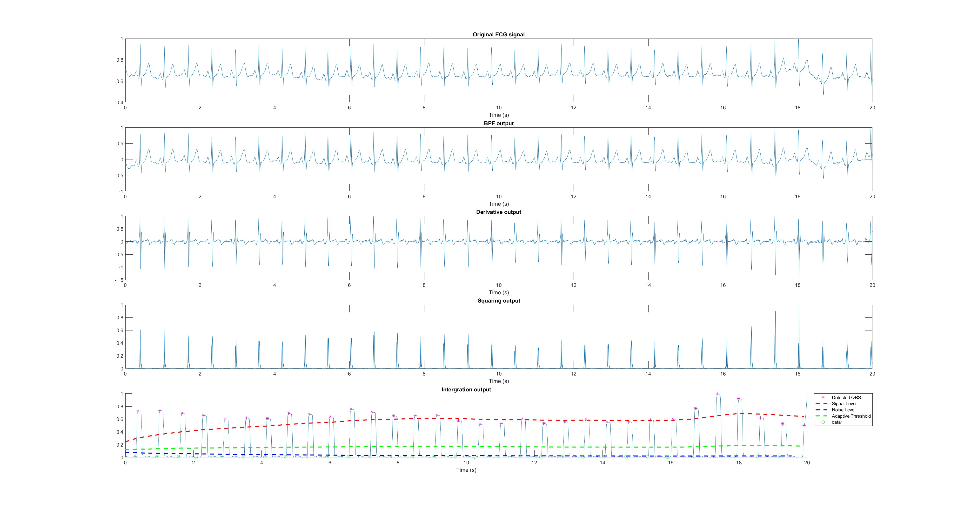
ECG4

Slide 4
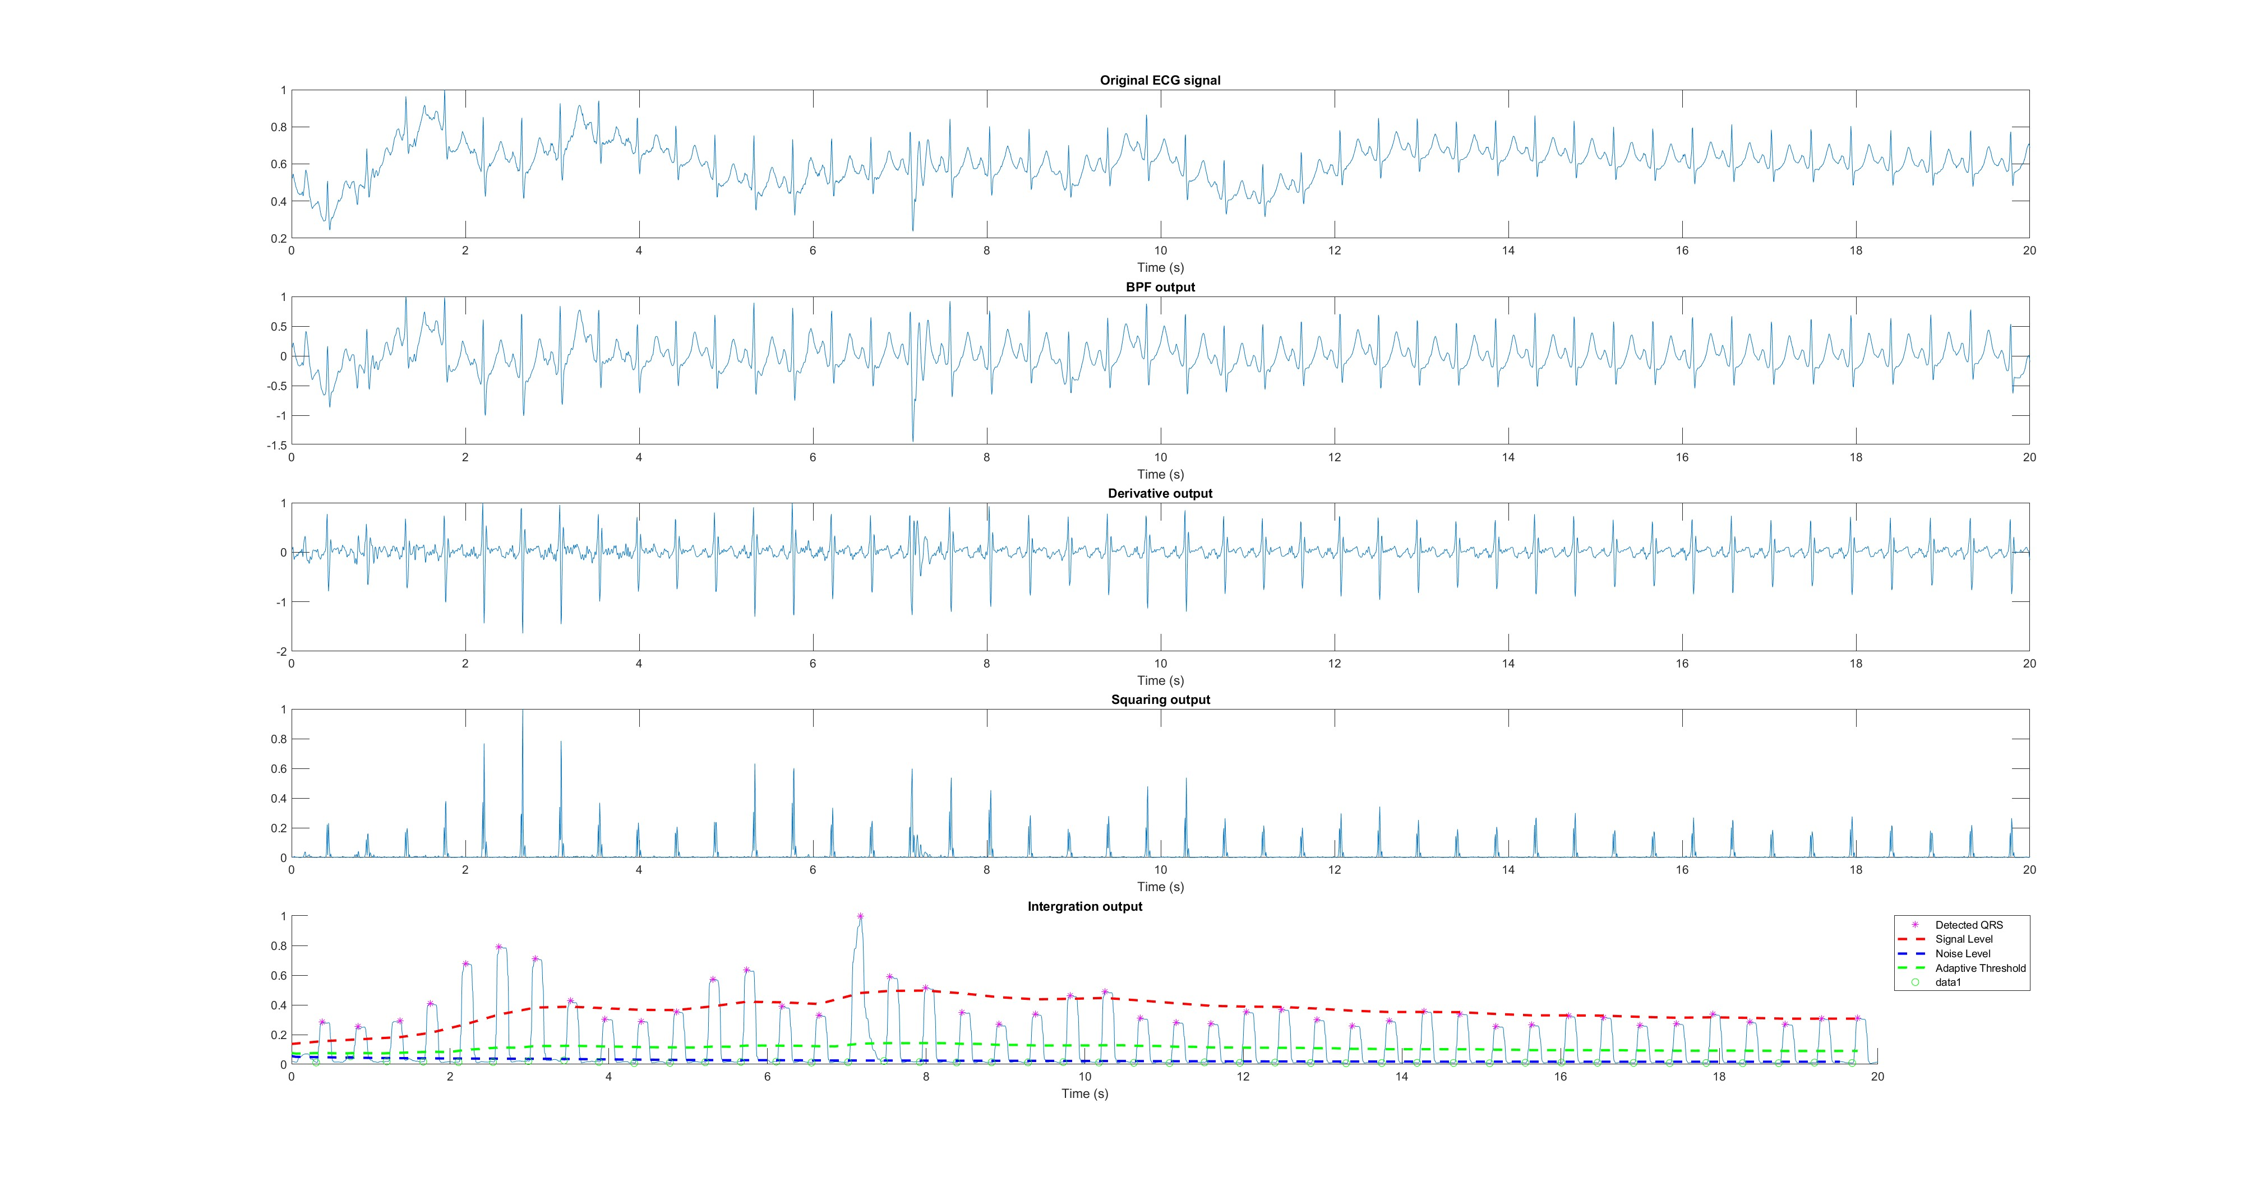
ECG5

Slide 5
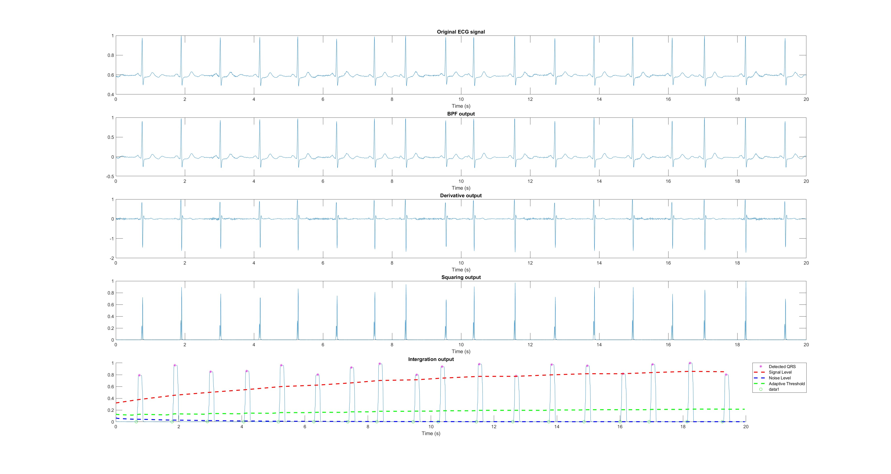
ECG6

Slide 6
BPM and QRS width
ECG Name | BPM | QRS width
ECG3 | 72 | 0.102917
ECG4 | 96 | 0.092091
ECG5 | 132 | 0.085795
ECG6 | 54 | 0.1

Slide 7
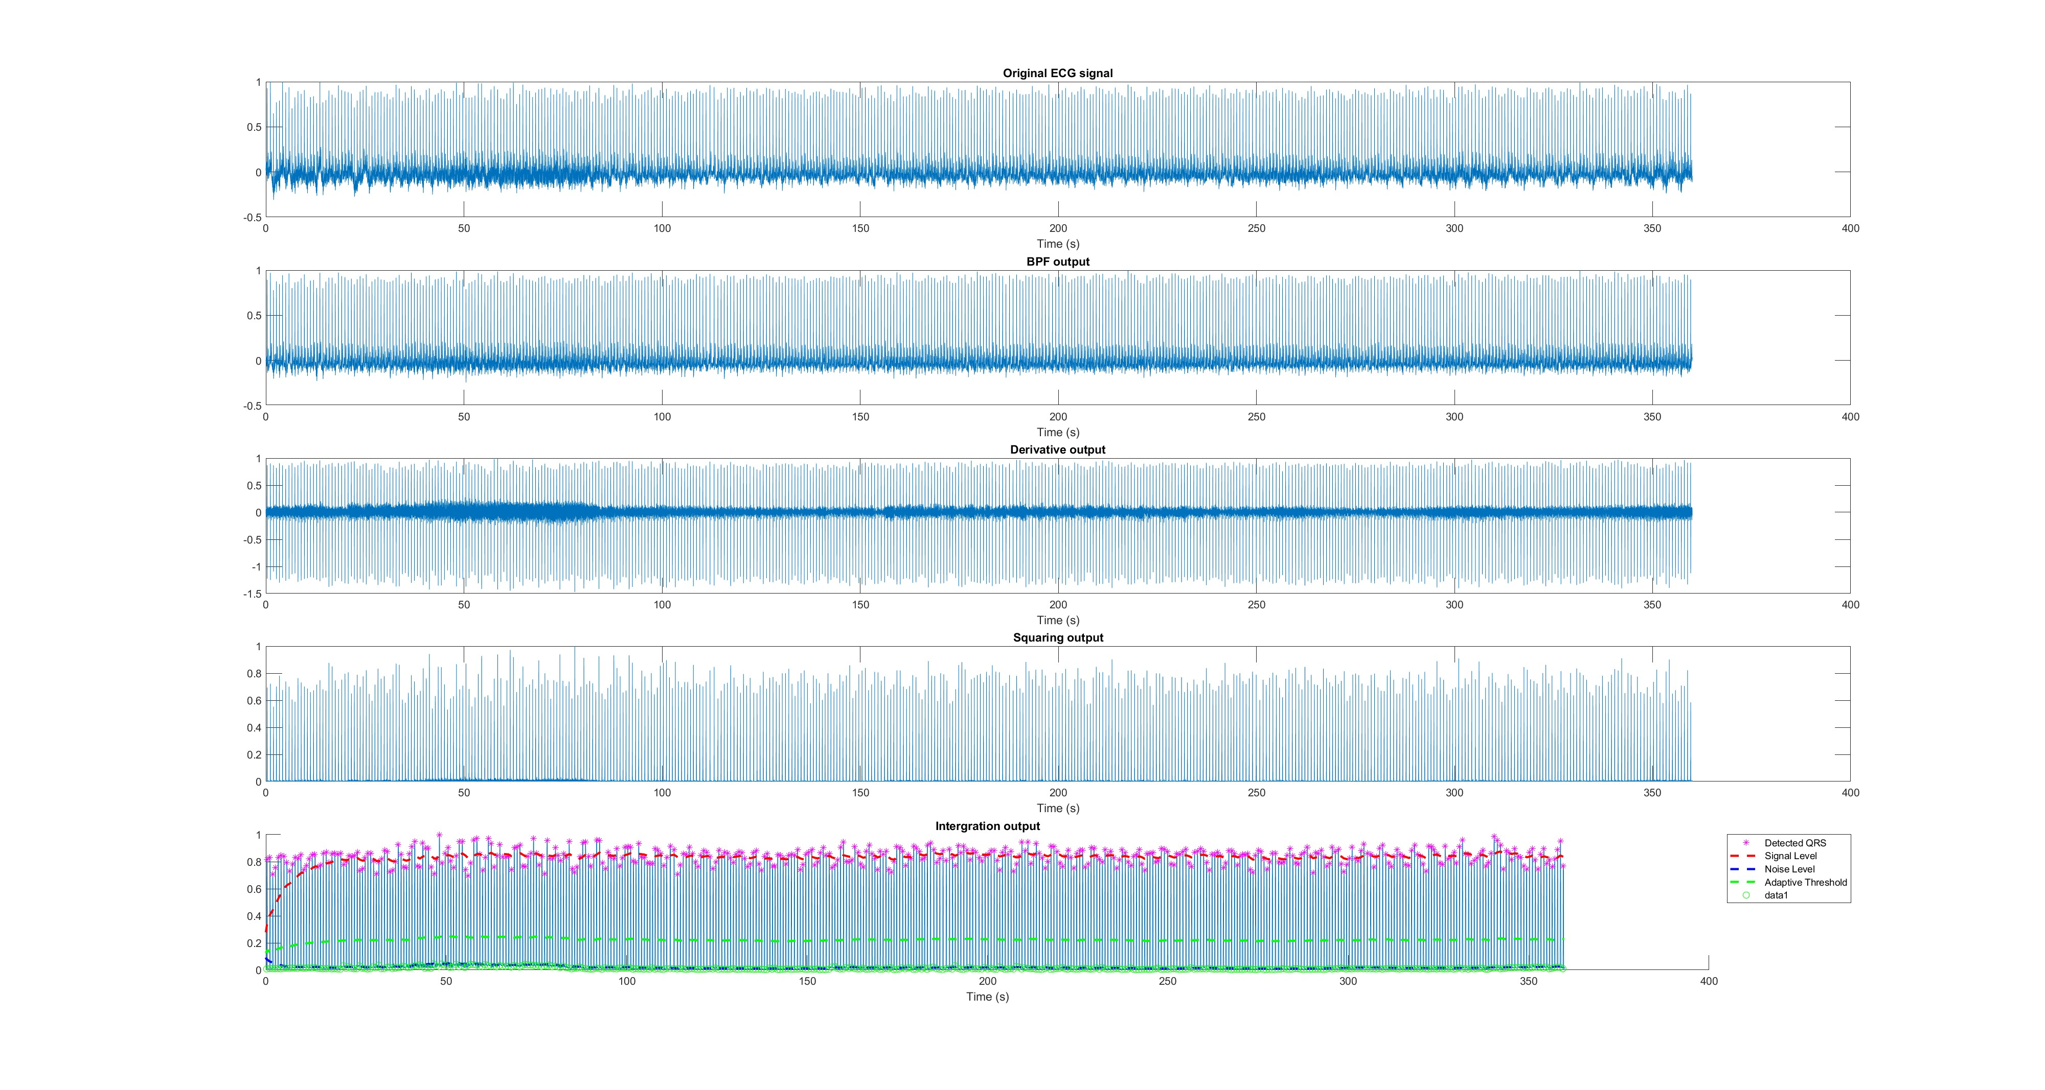
ECG_N2

Slide 8
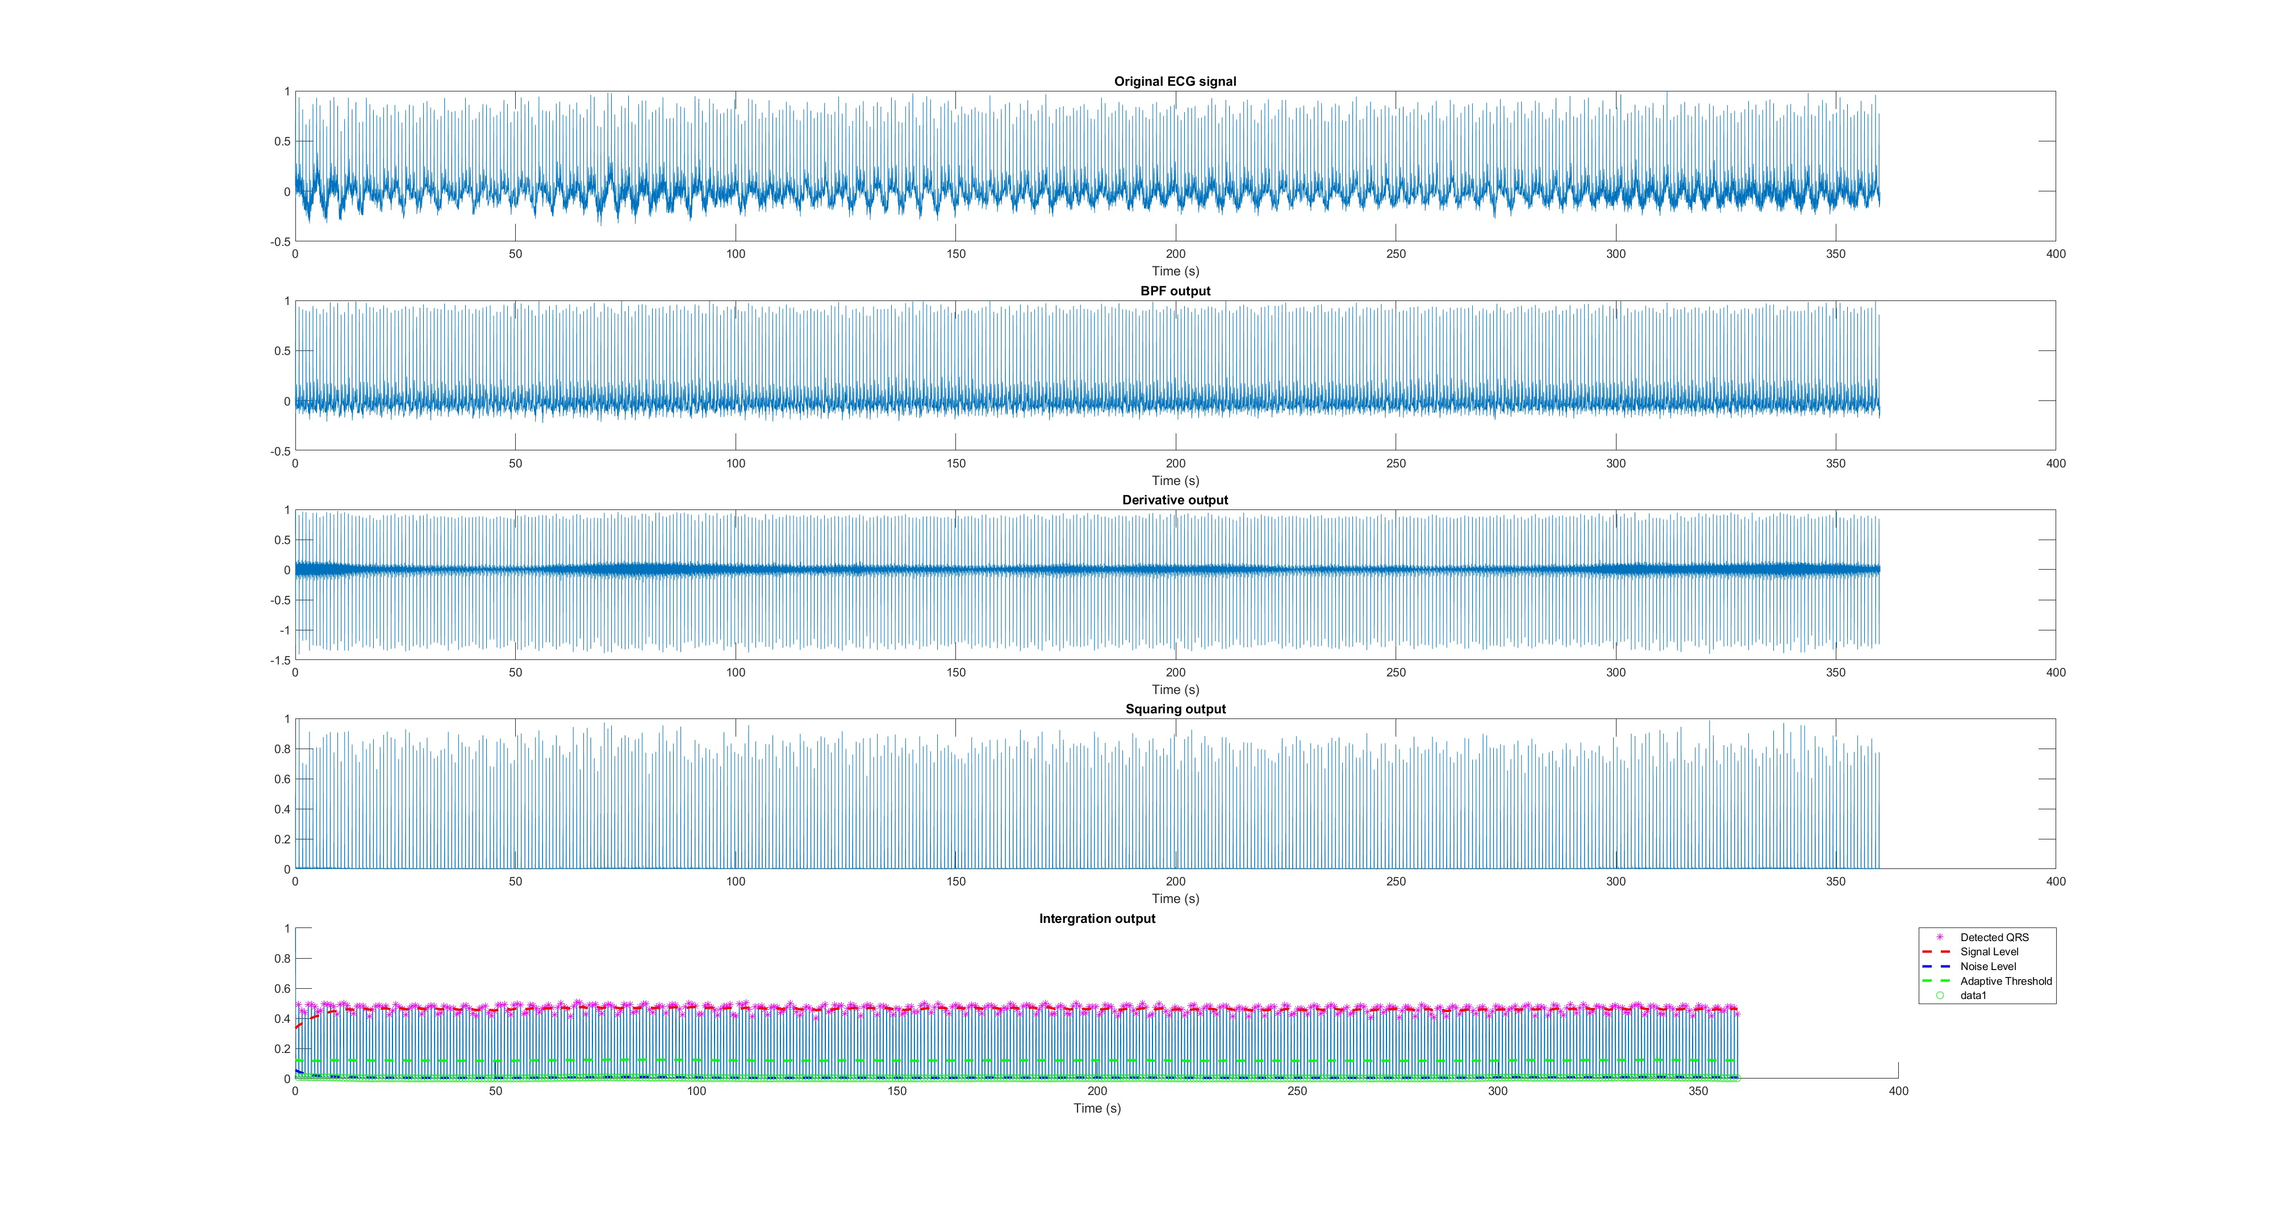
ECG_N3

Slide 9
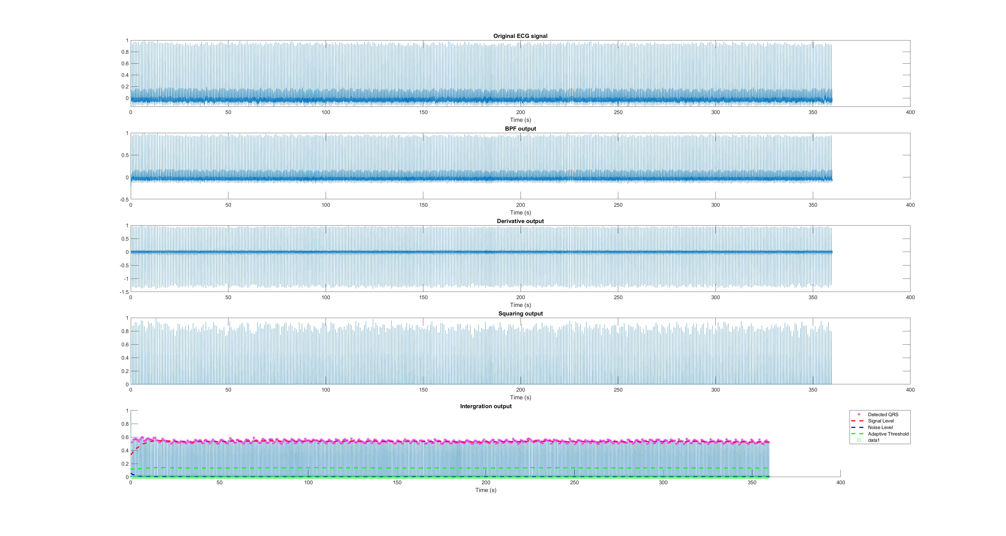
ECG_REM

Slide 10
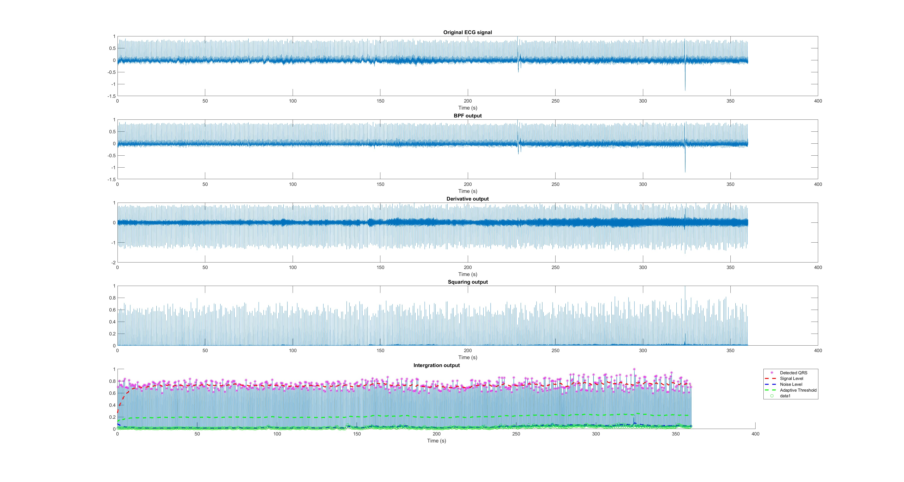
ECG_Wake

Slide 11
BPM and QRS width
ECG Name | BPM | QRS width
ECG_N2 | 76 | 0.113969
ECG_N3 | 74.83 | 0.123976
ECG_REM | 80.66 | 0.129329
ECG_Wake | 87.16 | 0.112170

Slide 12
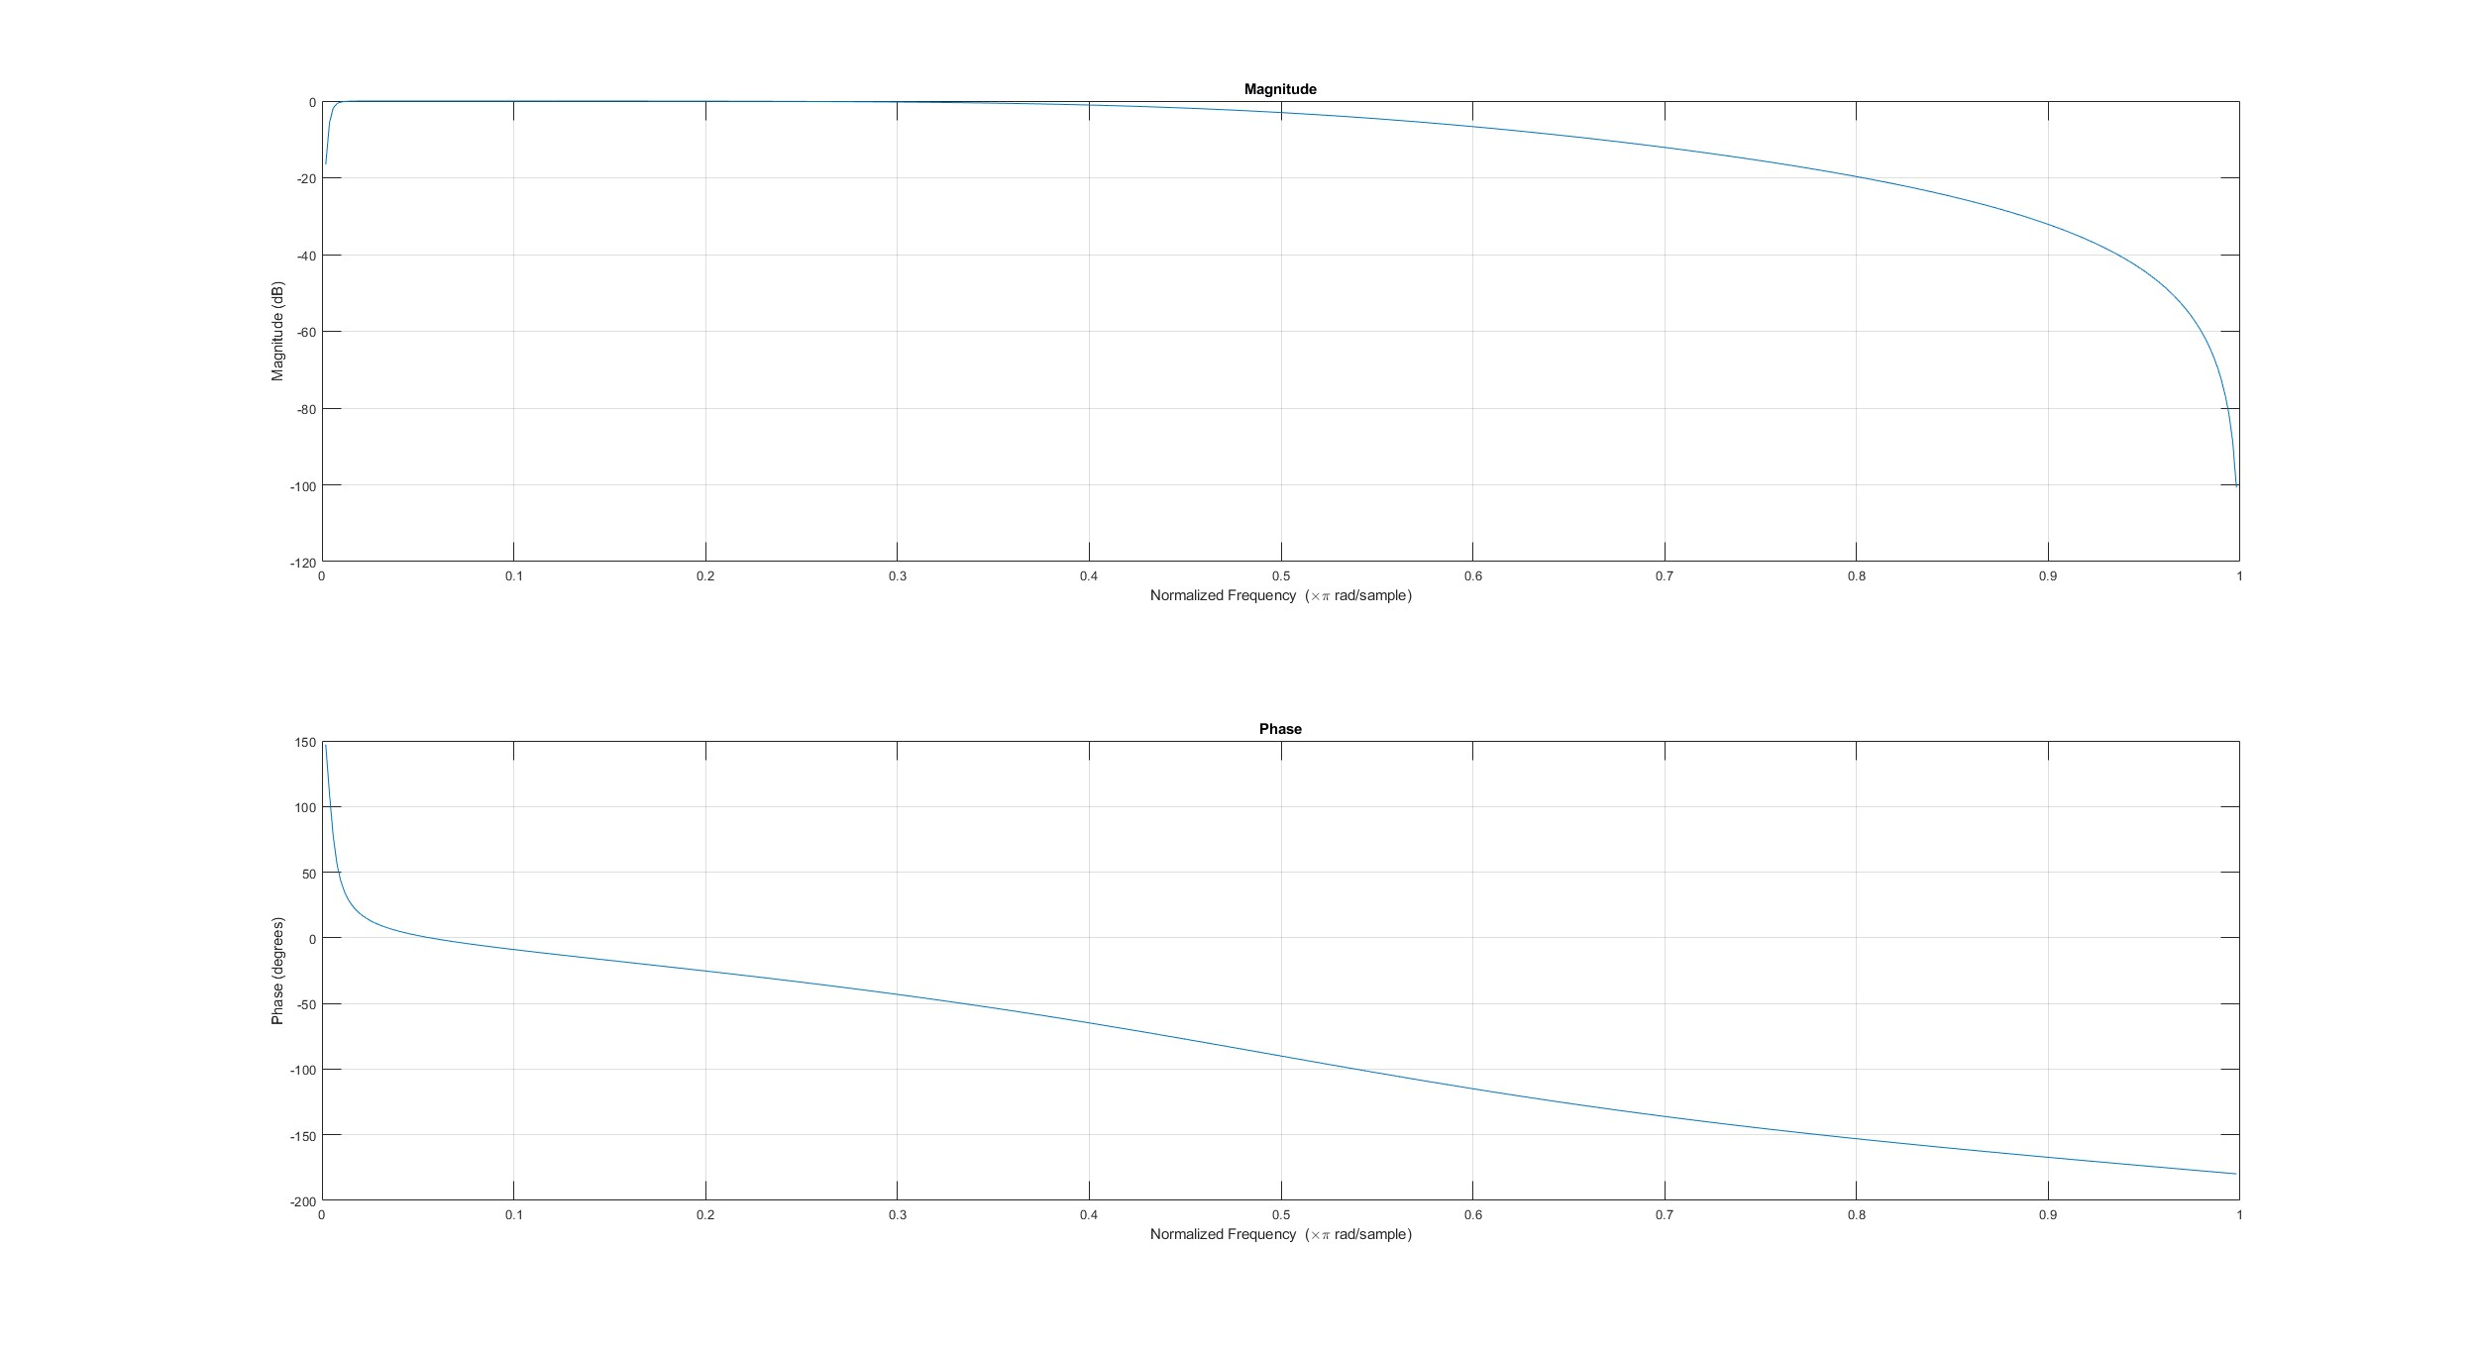
Filter Frequence Response

Slide 13
Discussion
發現Pan-Tompkins會因為diff的關係，會產生時序的偏移，但使用Pan-Tompkins主要想要找到RR interval，因此個人認為此偏移，並不影響結果，但因為偏移量是固定的，其實需要真的準確的話可以將偏移量給計算出來並消除。
另外因為會使用適應性閥值的關係，他不像以往的直接使用固定的閥值，可能會因為各項因素的關係，導致沒有抓取到R peak或是抓取到非R peak。

